Slide 1

Douleur et massage
Congrès : La Douleur
URPS MK Normandie

Slide 2
Déclaration d’intérêts

Slide 3
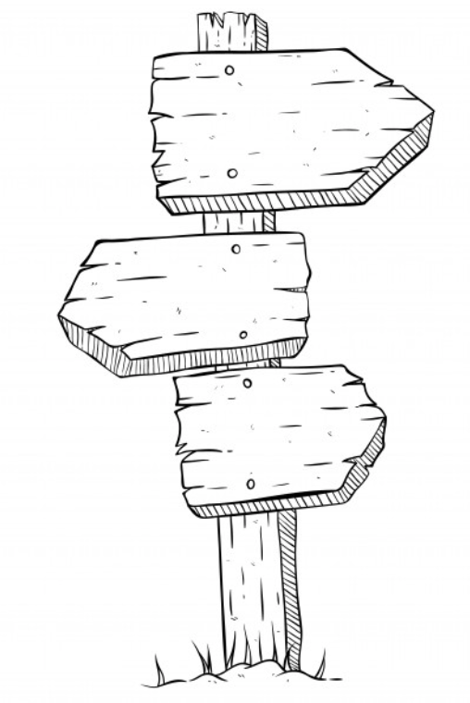
Sommaire
1. les massages thérapeutiques
2. Les mécanismes d’action des massages
3. Les douleurs
4. L’efficacité thérapeutique des massages sur la douleur : une analyse des revues de la littérature.
5. Discussion
6. Conclusion
7. Bibliographie

Slide 4

1. Les massages thérapeutiques
Le massage est utilisé en thérapeutique depuis des siècles, particulièrement pour ses effets antalgiques, décontracturants et anxiolytiques.
La définition officielle conformément au code de la santé publique (art R4321-3) est :
« toute manœuvre externe réalisée sur les tissus, dans un but thérapeutique ou non, de façon manuelle ou par l’intermédiaire d’appareils autres que les appareils d’électrothérapie, avec ou sans l’aide de produits, qui comporte une mobilisation ou une stimulation méthodique, mécanique ou réflexe de ces tissus »

Slide 5

On distingue deux grandes catégories de massages :
  les massages thérapeutiques (ou médicaux)
  les massages hygiéniques.
  Les premiers sont exclusivement dispensés en qualité de traitement par des professionnels de la santé agréés, tandis que n’importe qui peut effectuer les seconds dans le but de procurer une sensation de bien-être (Dufour, Colné, Gouilly, & Ivernois, 2016)

Slide 6

Le Larousse Médical (2012) définit le massage médical comme:
« l’ensemble des techniques utilisant les mains (pétrissage, pressions, vibrations, etc.) et s'exerçant sur différentes parties du corps dans un dessein thérapeutique .
Un massage médical est prescrit par un médecin et relève de la compétence exclusive du masseur-kinésithérapeute, par opposition au massage esthétique, qui a pour objectif de procurer au sujet une sensation de confort ou de détente» (Wainsten, 2012)

Slide 7
Les massages
Les massages thérapeutiques consistent donc en des manipulations manuelles des tissus mous (muscles, vaisseaux sanguins, tendons, ligaments, tissus adipeux...) visant à améliorer la santé et le bien-être d’un individu.
On distingue sept manœuvres de base (l’effleurage, la pression glissée profonde, la pression statique, le pétrissage, la friction, la vibration et la percussion) (Dufour et al., 2016).

Slide 8
Techniques de massage
L’application de celles-ci peut être soumise à des variations en termes : (Dufour et al., 2016).
de surface massante,
d’intensité,
de vitesse,
de rythme,
de direction
ou encore de durée
Ces techniques manuelles sont utilisées dans de nombreux domaines médicaux et paramédicaux, parmi lesquels la dermatologie, la neurologie, la rhumatologie ou encore en traumatologie.

Slide 9
Les bénéfices
il existe de nombreuses techniques dont on privilégiera l’utilisation en fonction de la pathologie du patient, des bénéfices que l’on cherche à obtenir et de la région massée (Dufour et al., 2016).
Parmi les bénéfices notables des massages thérapeutiques ayant déjà fait l’objet d’études scientifiques, on relève des effets: (Dufour et al., 2016).
sur la structure de la peau,
la circulation sanguine et lymphatique,
le système musculo-tendineux, les viscères digestifs,
le système nerveux
le système respiratoire

Slide 10
Dans un contexte de projet thérapeutique
Le massage est un soin qui, comme tous les autres, nécessite que le patient soit informé sur les modalités et les résultats attendus (Dufour et al., 2016).
Il s’agit pour le praticien de justifier l’orientation thérapeutique pour obtenir le consentement du patient.
Le soignant devra, par exemple, recourir à une approche en éducation à la santé en lui expliquant que le fait d’être massé peut induire une forme de satisfaction/plaisir physique mais que le but recherché est quant à lui purement d’ordre thérapeutique.(Dufour et al., 2016).

Slide 11
L’efficacité du massage
Du côté du masseur : ses connaissances, ses compétences techniques dans le domaine de la massothérapie et le crédit qu’il apporte à son soin vont influencer le résultat perçu et évalué de la thérapie tant par le soignant que par le soigné (Dufour et al., 2016).
Du côté du patient, la confiance qu’il accorde au praticien, son assentiment (capacité à agir sur lui-même) ainsi que son savoir-être (sa participation et son comportement lors du soin) sont autant de facteurs qui contribuent à l’efficacité perçue du massage (Dufour et al., 2016).

Slide 12
Les contre-indications au massage
Il vaut mieux s’abstenir de recourir à cette thérapie lors de:
- phénomènes inflammatoires en phase aiguë,
- de processus infectieux au stade évolutif, de certaines affections cutanées comme les dermatoses majeures,
- de lésions osseuses en cours de consolidation ou dans les phases évolutives de certains cancers (Dufour et al., 2016).
Il convient aussi d’observer certaines réserves ou précautions lorsque l’on masse une zone à risque, comme par exemple les carrefours vasculo-nerveux ou un ulcère variqueux à peine cicatrisé (Dufour et al., 2016).

Slide 13
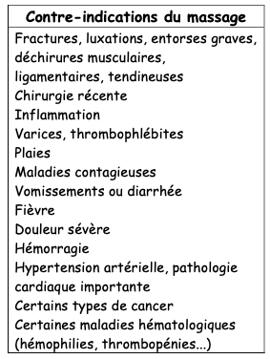
Contre-indications
Il existe donc des contre-indications relatives, et absolues (fièvre, fractures, plaies, inflammation et thrombophlébite)

Slide 14
Finalement,
ces moments de soins offrent aux patients la possibilité de se détendre et de ne plus se focaliser sur la douleur ressentie (Blanchon 2014).
Lorsque le patient est une personne âgée, il est recommandé de pratiquer le massage en faisant preuve de plus de douceur compte tenu de la fragilité liée au vieillissement physique de certains tissus.
L’intensité, le rythme, la vitesse et la durée doivent donc être adaptées en fonction du patient (Dufour et al., 2016).

Slide 15

Focus sur les manœuvres de base

Slide 16
Les effleurages :
Définition : Manœuvre superficielle qui consiste en un déplacement de la main sans entraîner la peau ni la déprimer.
Indications : Mise en confiance du patient, fin de séance, en alternance avec d’autres manœuvres plus intenses, lutte contre les douleurs superficielles, relaxation, diminution des contractures, lutte contre les œdèmes.
Contre-indications : Intolérance au niveau des parties latérales du tronc, la plante des pieds, pathologies nerveuses (hypersensibilité).

Slide 17
Les pressions glissées :
Définition d’une pression : Manœuvre qui consiste à appuyer selon différentes modalités sur la peau et les parties sous-jacentes (muscles, ligaments, tendons, os, graisse, artères, veines).
Définition des pressions glissées : Manœuvre qui consiste à faire glisser les mains du thérapeute sur les téguments en comprimant les parties molles sous-jacentes. La pression dépend de la région sous-jacente, entraîne les téguments voire les masses musculaires.
Indications : Retour veineux, troubles du transit intestinal, traitement d’un organe à distance, douleur.
Contre-indications : Fragilité capillaire et veineuse, artérite, surface osseuse et cartilage avec ostéosynthèse, infection (risque de septicémie).

Slide 18
Les pressions statiques :
Définition : Pressions locales où la main ne glisse pas par rapport à la peau.
Indications : Lutte contre la douleur, DLM.
Contre-indications : Aucune.

Slide 19
Les pétrissages superficiels :
Définition : Manœuvre qui consiste à travailler un pli de peau en le soulevant, le mobilisant.
Indications :
Bilan palpatoire.
Lésions cutanées (cicatrices, brûlures).
Esthétisme (massage du visage, infiltrats cellulalgiques).
Traitement des organes à distance.
Algies d’insertion (tendon).
Contre-indications : Escarres, fragilité capillaire excessive, tissulaire, brûlures ou cicatrices en cours de cicatrisation.

Slide 20
Les pétrissages profonds :
Définition : Manœuvre qui consiste à soulever, saisir, mobiliser les muscles selon différentes modalités. En général, on exerce une pression, une torsion et une élongation au niveau des muscles dans la limite de leur élasticité.
Indications :
Lent : douleur musculaire, crampes, après un travail actif d’un muscle faible.
Rapide : stimulant, aide d’un muscle déficient (préparation à l’effort, échauffement passif).
Contre-indications : Fragilité capillaire, tissulaire, spasticité neurologique, patient sous anticoagulant (relative).

Slide 21
Les frictions :
Définition : Manœuvre qui consiste à mobiliser sans glissement les plans superficiels cutanés par rapport au plan profond.
Indications :
Rétractions tendineuses, ligamentaires, voire capsulo-ligamentaires.
Points douloureux ou réflexogènes.
Constipation.

Slide 22
Le Massage Transversal Profond :
Définition : Friction transversale profonde sur trois éléments, les ligaments, les tendons et les corps musculaires.
Indications : Tendinites, cicatrices, adhérences, ponçages de points douloureux.
Contre-indications : Tendons dégénératifs, patients hyperalgiques, plaies non cicatrisées, lésions osseuses.

Slide 23
Les percussions :
Définition : Manœuvre qui consiste à frapper un segment de membre de façon intermittente et rythmée.
Indications : Sujet hypotrophique (besoin de renforcement musculaire), préparation à l’effort, vessie neurologique.
Contre-indications : Surfaces osseuses sous-cutanées saillantes, ostéoporose, varices, hypertonie, sujets douloureux, patients cardiaques, massages calmants.

Slide 24
Les vibrations :
Définition : Série d’impulsions manuelles appliquées sur le corps du patient à des fréquences et des amplitudes variables sans perdre le contact avec les téguments.
Indications : Calmant, douleurs, nouveau-né (diminution de la viscosité des sécrétions), action réflexe sur le plexus et les dermatomes, projection sur le système digestif (constipation).

Slide 25
Fin du Focus

Slide 26
2. Les mécanismes d’action des massages

Slide 27

Les mécanismes d’action du massage sur la douleur sont très largement méconnus.
Le principal obstacle consiste en la multiplicité des techniques de massage et la faible reproductibilité d’un massage.
L’élément le plus probant est la de l’anxiété associée à la douleur (Wilkinson 2008) mais l’effet direct du massage sur la douleur reste très discuté.

Slide 28
De nombreuses hypothèses ont été formulées sur son action antalgique :
Dans le cas des cellulagies ou le syndrome « cellulo-téno-myalgique » : action circulatoire locale par décongestion profonde liée à la vasodilatation superficielle qu’il provoque et par libération des adhérences.
Dans le cas des contractures musculaires : action par le biais de la stimulation des afférents du reflexe myotatique
Dans le cas des tendinopathies, le massage transversal profond décrit par Cyriax (frictions rythmées profondes) assure à la fois une mobilisation des différents tissus profonds et pourrait provoquer une vasodilatation mécanique qui améliorerait le métabolisme local.

Slide 29
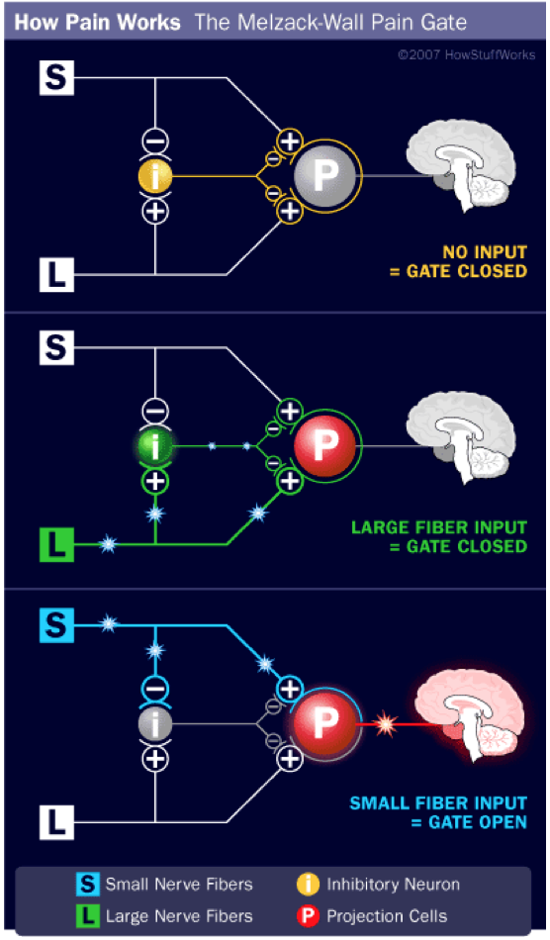
D’autres auteurs ont envisagé que le massage puisse agir sur le « gate control » à condition d’utiliser des manœuvres superficielles:
douces,
mesurées,
parfaitement adaptées à la sensibilité du sujet massé.

Slide 30
3. Les douleurs

Slide 31

Un point important : la douleur et son contexte
Selon l’INSERM, la douleur est subjective :
  elle peut être ressentie de façon extrêmement différente selon les individus, mais aussi chez une même personne, selon son environnement.
  Ces variations s’expliquent par le lien étroit entre la douleur et le contexte psycho-social.
  L’imagerie cérébrale a permis de montrer que les centres cérébraux responsables de la perception de la douleur sont étroitement liés aux centres des émotions.
  Ce lien a également été mis en évidence par des études montrant qu’un individu dont l’attention est sollicitée ressentira moins la douleur qu’un individu focalisé sur l’évènement douloureux.

Slide 32
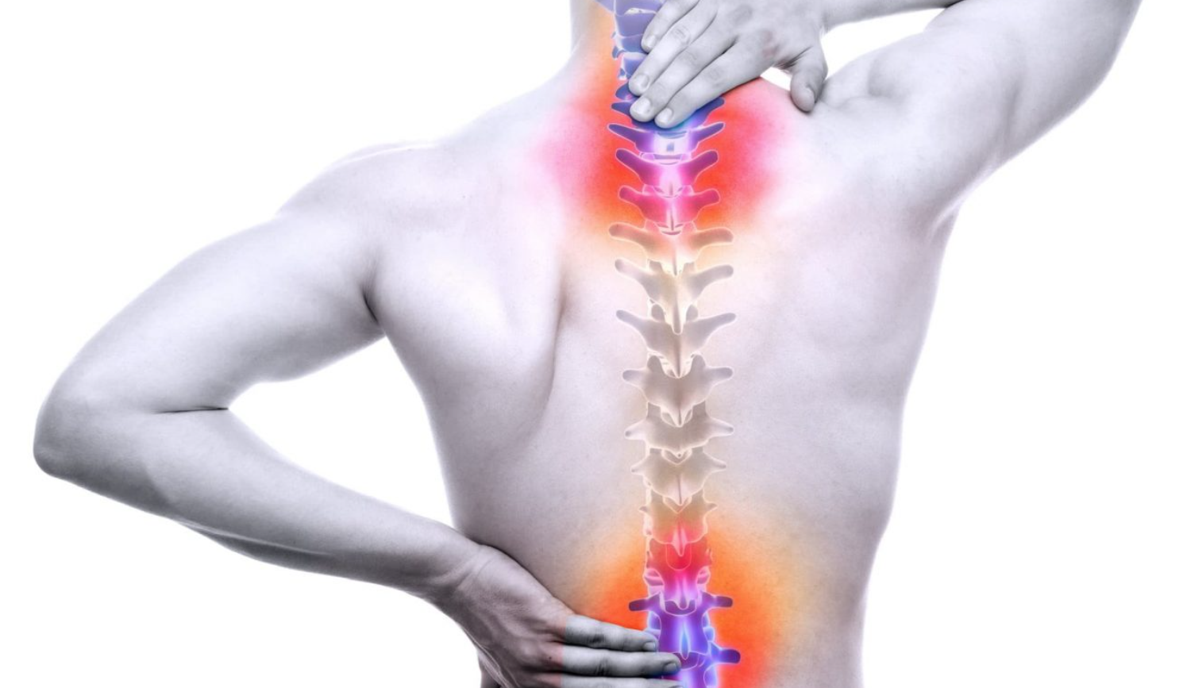
Selon l’INSERM
Pour soulager ces douleurs, l’INSERM évoque les traitements médicamenteux et les traitements non pharmacologiques comme l’acupuncture, la relaxation, la sophrologie ou encore l’hypnose

Slide 33
4. L’efficacité thérapeutique des massages sur la douleur : une analyse des revues de la littérature

Slide 34
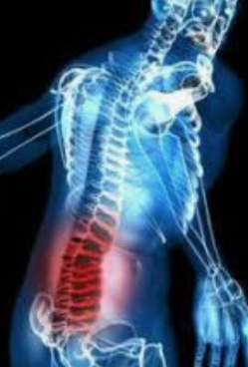
Lombalgie chronique
Une des pathologies les plus étudiées, cible de l’antalgie potentielle du massage, est la lombalgie chronique.
La revue de la littérature de Van Middelkoop (2011), n’a retrouvé que 3 ERC (études randomisées contrôlées) dont le massage est la thérapie de référence.
Aucun effet supérieur du massage par rapport aux groupes contrôles n’a été enregistré.

Slide 35
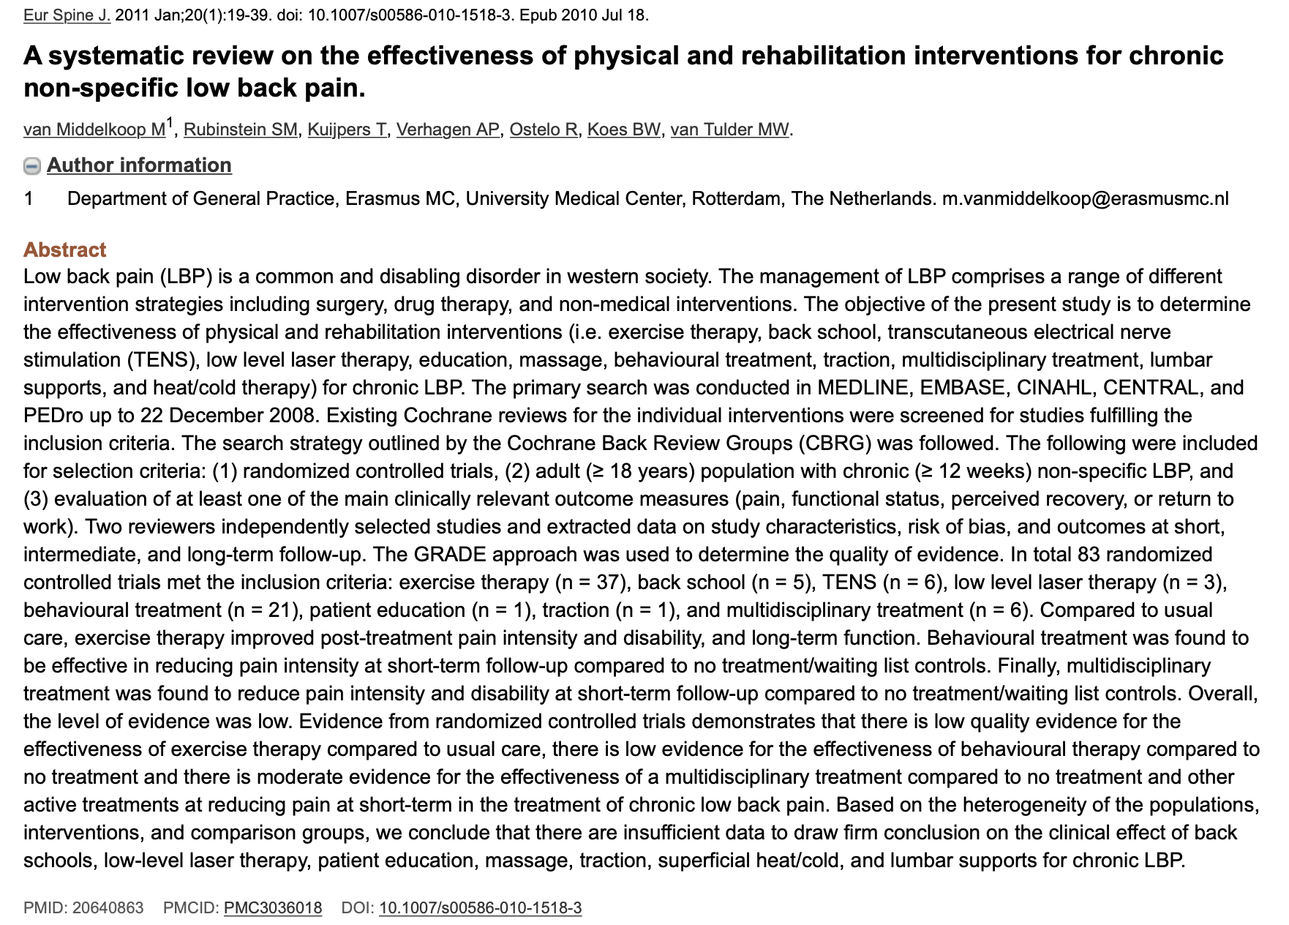

Slide 36
Lombalgie chronique
L’étude randomisée de Cherkin (2011) a trouvé dans une population de 401 sujets que le massage a un effet supérieur aux soins courants quant à la douleur et la fonction avec maintien des résultats à 26 semaines.
L’effet est indépendant du type de massage (2 techniques étant comparées).

Slide 37
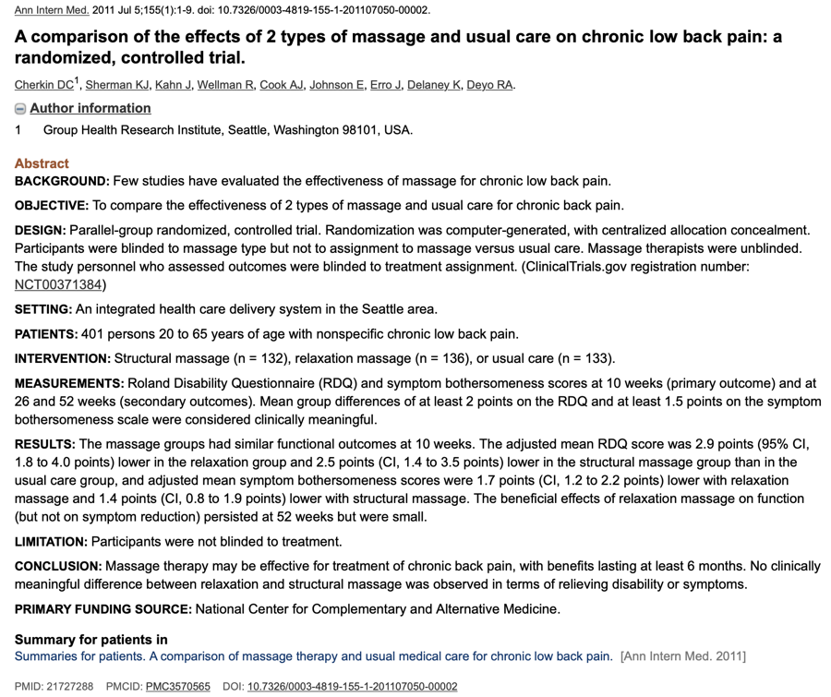

Slide 38
Lombalgie chronique
Une autre revue systématique récente de la littérature (Kumar 2013) conclu que le massage semble être une méthode antalgique efficace dans la lombalgie chronique non-spécifique à court terme.
Les résultats sont toutefois contradictoires pour la comparaison de l’efficacité du massage avec les autres thérapies manuelles, acupuncture, soins médicaux habituels.

Slide 39
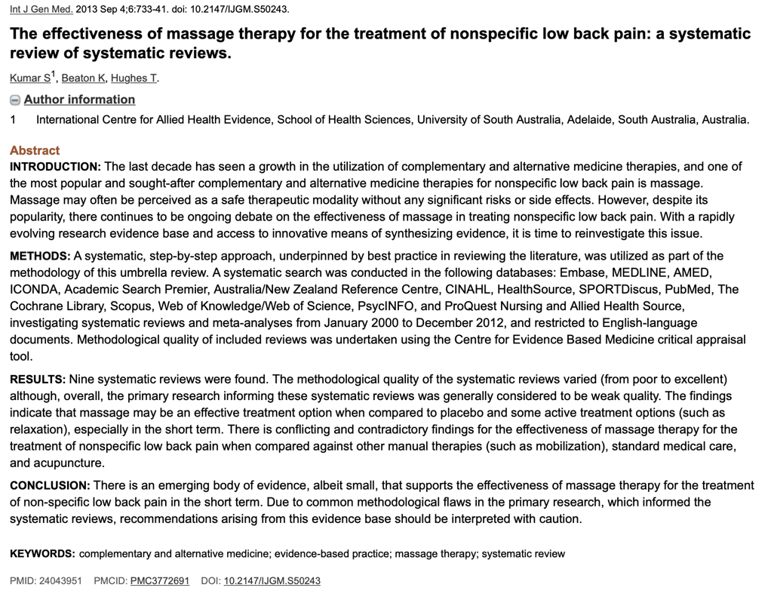

Slide 40
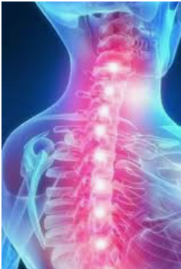
Cervicalgie chronique
Pour la cervicalgie chronique, la méta-analyse de Cheng (2014) retrouve un niveau de certitude modéré que le massage soit plus efficace que les thérapies inactives (placebo, soins médicaux standard) sur la douleur,
mais que le massage n’est pas plus efficace que les thérapies actives (manuelles, acupuncture, thérapie physique, traction, thérapie chinoise).

Slide 41
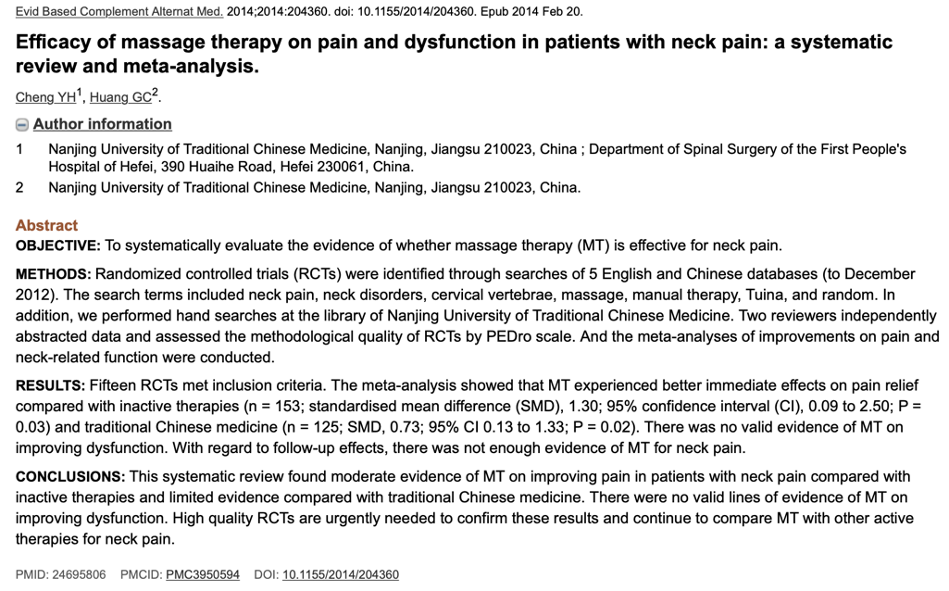

Slide 42
cervicalgie
Une autre étude (Field 2014) conclu sur 37 sujets souffrant d’une cervicalgie commune, que :
le massage hebdomadaire effectué par un kinésithérapeute combiné avec un automassage quotidien améliore la douleur et l’amplitude du mouvement cervical par rapport à un groupe contrôle mis en liste d’attente.

Slide 43
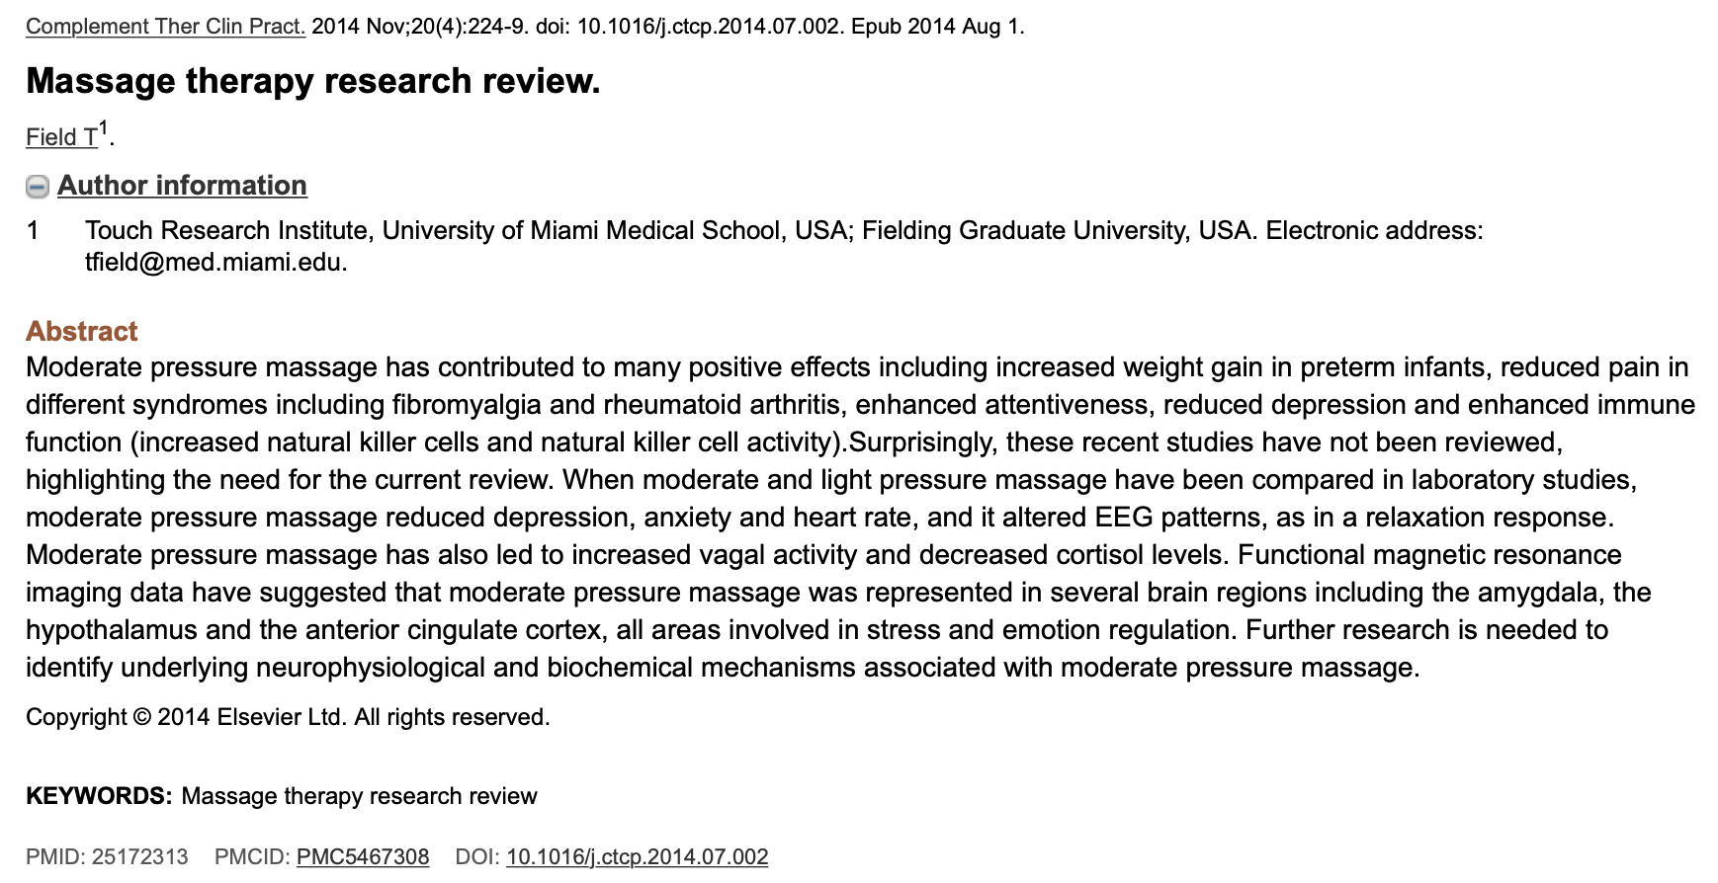

Slide 44
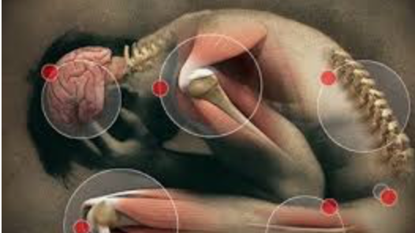
Les autres indications
Pour d’autres indications de la thérapie par massage (l’épicondylite latérale, la tendinite du genou),
le massage transversal profond (Cyriax) n’a pas démontré un apport supplémentaire dans l’antalgie par rapport aux autres techniques physiques antalgiques (Loew 2014).

Slide 45
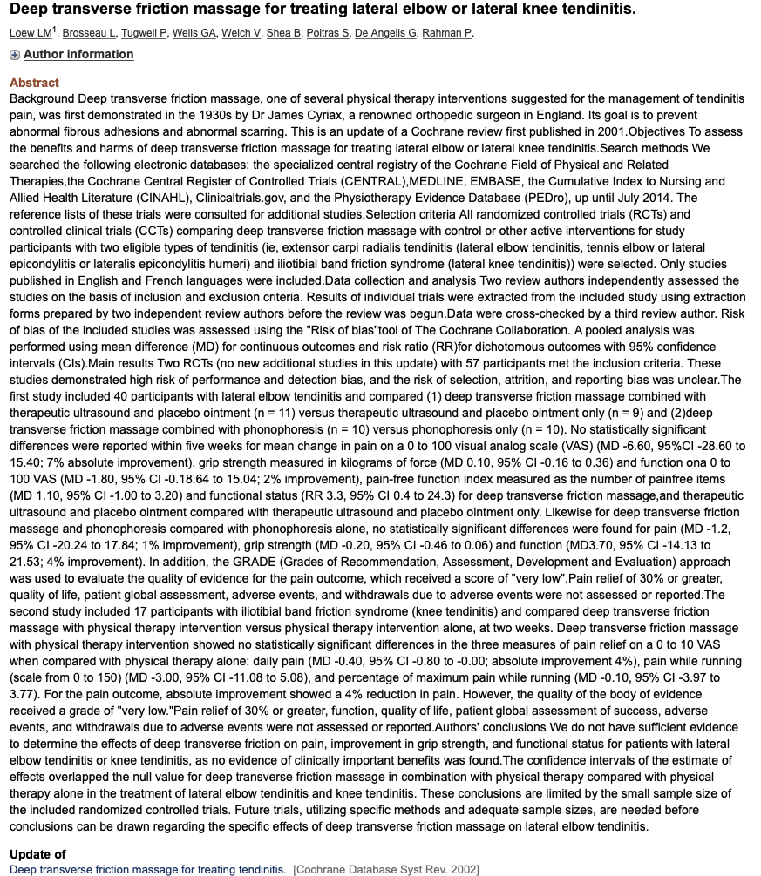

Slide 46

Cas particulier: la Sclérose en Plaque
Une ERC pilote (Negahban 2013) a montré sur une population réduite de 48 patients avec sclérose en plaque que
le massage serait plus efficace que la kinésithérapie pour l’amélioration de la douleur, l’équilibre dynamique et la vitesse de marche.

Slide 47
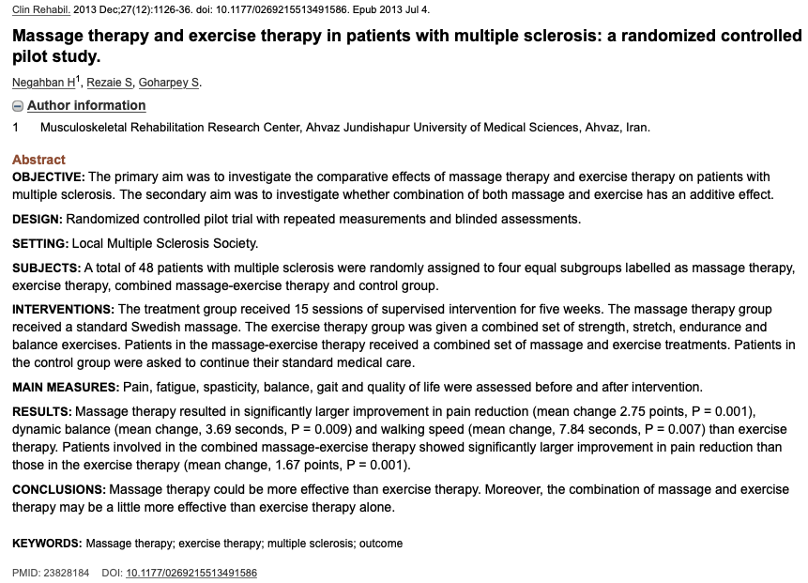

Slide 48
Au niveau des effets spécifiques
La méta-analyse de Crawford et al. (2016) sur le massage thérapeutique à pression modérée et légère conclut que ce traitement est efficace face au non-traitement.
Face au sham (faux traitement) les résultats présentés dans les articles de la méta-analyse ne sont pas suffisamment probants.
Dans cette méta-analyse qui a retenu 67 articles avec un niveau de preuve acceptable à élevé, les auteurs ont identifié certains manques dans les critères de validité (qui effectue les massages ? dans quels lieux ? dans quelles conditions ? le matériel utilisé ? etc.).

Slide 49
Effets spécifiques
Le manque d’informations dans chaque article rend impossible la reproduction des études et donc la confirmation de leurs résultats.
l’efficacité du traitement ne peut être démontrée de manière probante.
De fait, la recommandation quant à l’emploi de la massothérapie comme traitement pour soulager les douleurs est favorable, mais les auteurs soulignent la nécessité d’études complémentaires.

Slide 50
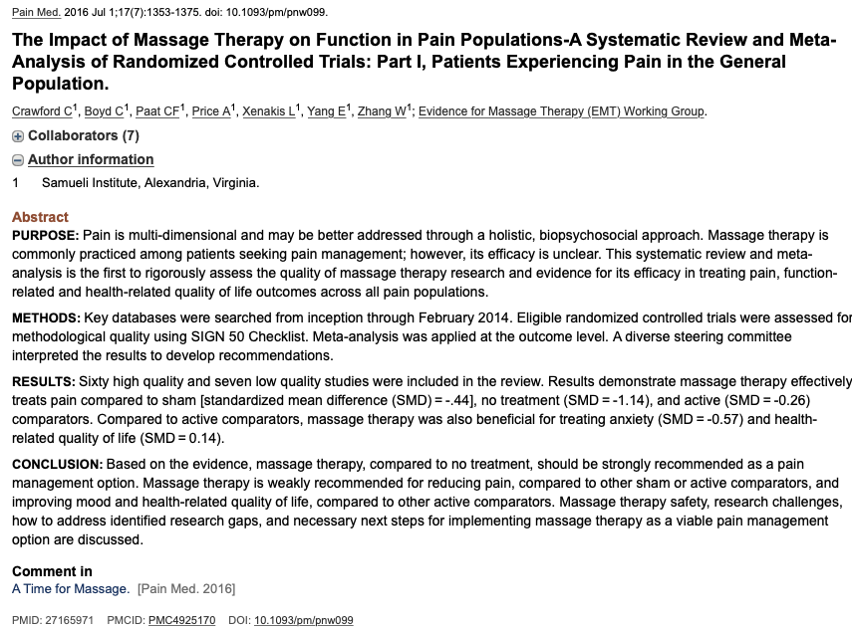

Slide 51
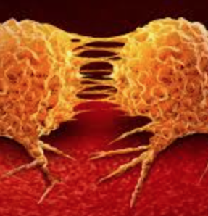
Les douleurs liés au cancer
D’après la méta-analyse de Marletta et al. (2015) qui traite de l’efficacité du « healing touch » face aux douleurs liées au cancer, cette technique a non seulement un effet sur la douleur, mais soulage aussi les symptômes secondaires liés aux autres traitements tels l’anxiété, les nausées et les vomissements.
Les auteurs en ont donc conclu que le « healing touch » pourrait être utilisé pour soulager la douleur et autres symptômes, mais que le manque d’étude avec un cadre fixe et bien détaillé ne permet pas de valider à 100% cette approche.
Pour arriver à cette conclusion, les auteurs ont basé leur réflexion sur 14 articles. Ils énoncent la nécessité de créer un protocole pour étudier les massages thérapeutiques, mais n’en proposent pas.

Slide 52
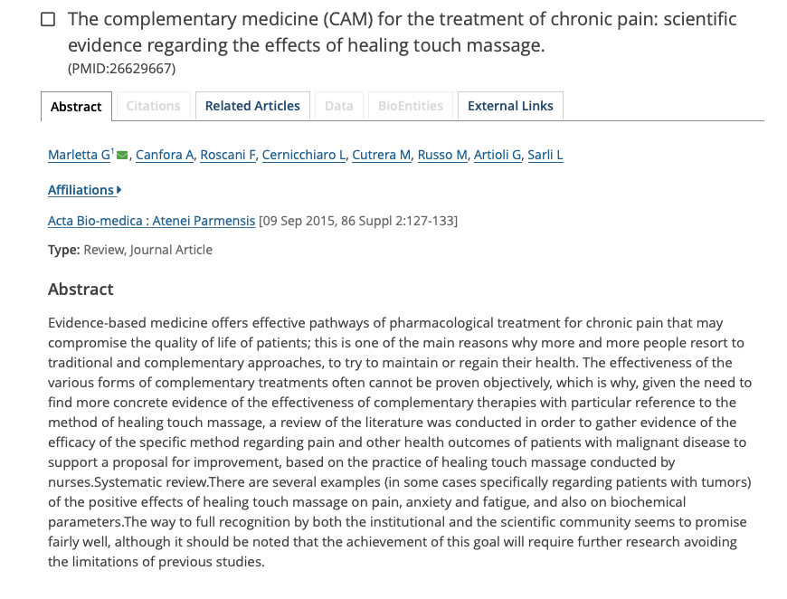

Slide 53

Le healing touch ?
Healing Touch est une approche complémentaire de soins de santé qui s'inscrit dans la catégorie des thérapies énergétiques.
la Société canadienne du Cancer souligne que les thérapies énergétiques sont complémentaires aux soins conventionnels pour le cancer.
=> C’est ici

Slide 54

Recommandations HAS
Les recommandations HAS de février 2000 nous indiquaient que le massage peut être pratiqué au début d’une séance de rééducation en préparation des autres techniques.
En 2019, ces mêmes recommandations rappellent que les thérapies passives ne doivent pas être utilisées isolément car elles n’ont aucune efficacité sur l ‘évolution de la lombalgie.

Slide 55
5. Discussion

Slide 56
A travers l’ensemble de ces meta-analyses et revues de la littérature, nous pouvons discuter des résultats de l’effet du massage sur les douleurs.
Dans un premier temps, et c’est plutôt rassurant, le massage améliore les douleurs des patients comparativement à l’absence de traitement.
Nous pouvons retenir ensuite que le massage n’aurait pas d’effet supérieur aux autres techniques passives, même si au niveau cervical, la tendance serait inversée mais le niveau de preuve n’est que modéré.

Slide 57
Comparativement au travail actif, le massage ne semble pas apporter de résultats supplémentaires tant sur la lombalgie chronique que sur les épicondylites.
Sur cette dernière pathologie, le MTP ne paraît pas plus efficace que les techniques actives pour améliorer la douleur des patients.
Nous pouvons noter tout de même que l’on peut retrouver certaines améliorations à court terme sur la lombalgie chronique non-spécifique.

Slide 58


La Haute Autorité de Santé nous recommande en 2019 que les thérapies passives ne doivent pas être utilisées isolément car elles n’ont aucune efficacité sur l’évolution de la lombalgie (accord d’experts).

Slide 59
6. Conclusion

Slide 60
Dr Rulleau (2017) nous indique que
« l’ensemble des auteurs s’accordent sur l’intérêt du massage dans le cadre d’une association à d’autres prises en charge.(…) Si la diminution de certaines douleurs à la suite d’une procédure de massage est bien documentée, le massage semble présenter un intérêt certain dans d’autres prises en charge telles que l’activation des processus sensori-moteur, l’amélioration de la posture, de la mobilité des membres, du sommeil, de la qualité de vie du bébé, etc. »
Il nous précise que les auteurs suggèrent des recherches complémentaires indispensables pour conforter l’utilisation du massage et améliorer les protocoles liés à sa pratique (durée, nombre de séances, etc.) en fonction des problèmes de santé des patients du kinésithérapeute. (Rulleau 2017)

Slide 61
Pour conclure,
je laisse la porte ouverte à l’aspect bio psycho social du massage dans le cadre de la prise en charge des douleurs car nous l’avons compris, le massage associé à une éducation à la santé peut lutter contre les douleurs, ou les rendre plus acceptable.
L’enjeu sera d’éviter la chronicisation de la douleur chez nos patients.

Slide 62
7. Bibliographie

Slide 63


Blanchon, C. (2014). Le massage en réseau de soins palliatifs : Soins volume 59, n°787,37-41
Cheng YH, Huang GC.(2014). Efficacy of massage therapy on pain and dysfunction in patients with neck pain: a systematic review and meta-analysis. Evid Based Complement Alternat Med.
Cherkin DC, Sherman KJ, Kahn J, Wellman R, Cook AJ, Johnson E, Erro J, Delaney K, Deyo RA. (2011). A comparison of the effects of 2 types of massage and usual care on chronic low back pain: a randomized, controlled trial. Ann Intern Med.
Crawford, C., Boyd, C., Paat, C. F., Price, A., Xenakis, L., Yang, E. & Zhang, W. (2016). The Impact of Massage Therapy on Function in Pain Populations—A Systematic Review and Meta-Analysis of Randomized Controlled Trials: Part I, Patients Experiencing Pain in the General Population. Pain Medicine: The Official Journal of the American Academy of Pain Medicine, 17(7), 1353-1375.
Field T.(2014).Massage therapy research review. Complement Ther Clin Pract.
HAS 2019 : https://www.has-sante.fr/jcms/c_2961499/fr/prise-en-charge-du-patient-presentant-une-lombalgie-commune,
Kumar S, Beaton K, Hughes T. (2013). The effectiveness of massage therapy for the treatment of nonspecific low back pain: a systematic review of systematic reviews. Int J Gen Med.
Loew LM, Brosseau L, Tugwell P, Wells GA, Welch V, Shea B, Poitras S, De Angelis G, Rahman P. (2014). Deep transverse friction massage for treating lateral elbow or lateral knee tendinitis. Cochrane Database Syst Rev.
Marletta, G., Canfora, A., Roscani, F., Cernicchiaro, L., Cutrera, M., Russo, M., ... Sarli, L. (2015). The complementary medicine (CAM) for the treatment of chronic pain: scientific evidence regarding the effects of healing touch massage. Acta Bio-Medica: Atenei Parmensis.
Negahban H, Rezaie S, Goharpey S. (2013). Massage therapy and exercise therapy in patients with multiple sclerosis: a randomized controlled pilot study. Clin Rehabil.
Rulleau, T., Toussaint, L. (2017). Le massage, approche basée sur les preuves.EMC-Kinésithérapie
Van Middelkoop M, Rubinstein SM, Kuijpers T, Verhagen AP, Ostelo R, Koes BW, van Tulder MW. (2011). A systematic review on the effectiveness of physical and rehabilitation interventions for chronic non- specific low back pain. Eur Spine J.
Wainsten, J.-P. (Éd.). (2012). Le Larousse médical. Paris: Larousse.
Wilkinson S, Barnes K, Storey L. (2008). Massage for symptom relief in patients with cancer: systematic review. J Adv Nurs.

